Slide 1


推荐系统数据集整理
Sen Mei
Northeastern University

Slide 2
MovieLens
MovieLens数据集是一个关于电影评分的数据集，里面包含了从IMDB, The Movie DataBase上面得到的用户对电影的评分信息。
常用的版本：ML-1M,ML-20M
https://grouplens.org/datasets/movielens/

Slide 3
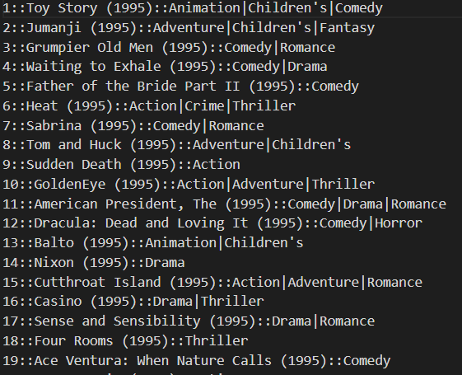
ML-1m
电影信息包含在文件movies.dat中。MovieID::Title::Genres，格式如下：
movieId：每个电影的id
title：电影名
genres：电影的流派

Slide 4
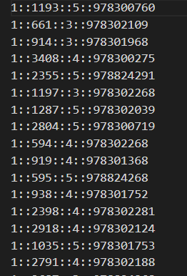
ML-1m
交互信息包含在文件ratings.dat中。UserID::MovieID::Rating::Timestamp，格式如下：
userId：用户id(每个用户至少有20条交互记录)
movieid：电影id
rating：用户对电影的评分，5分制，分数为整数
timestap：时间戳

Slide 5
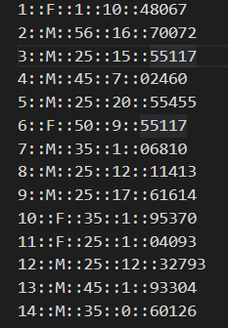
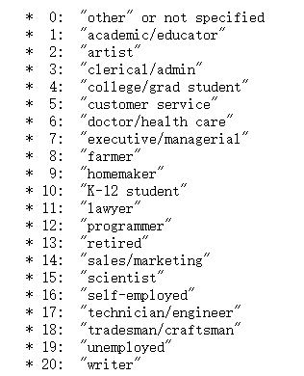
ML-1m
用户信息包含在文件users.dat中。UserID::Gender::Age::Occupation::Zip-code，格式如下：
userId：用户id occupation：职业
gender：性别
age：年龄
* 1: "Under 18"
* 18: "18-24"
* 25: "25-34"
* 35: "35-44"
* 45: "45-49"
* 50: "50-55"
* 56: "56+"

Slide 6
ML-1m
数值统计：
user | item | interaction
6040 | 3706 | 1,000,209

Slide 7
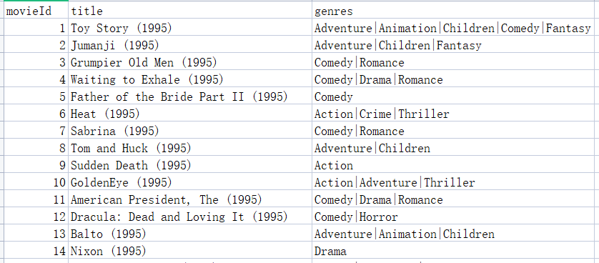
ML-20m
电影信息包含在文件movies.csv中。MovieID::Title::Genres，格式如下：
movieId：每个电影的id
title：电影名
genres：电影的流派

Slide 8
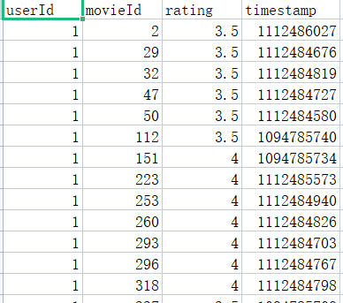
ML-20m
交互信息包含在文件ratings.csv中。UserID::MovieID::Rating::Timestamp，格式如下：
userId：用户id
movieid：电影id
rating：用户对电影的评分，5分制，支持半颗星(0.5-5.0)
timestap：时间戳

Slide 9
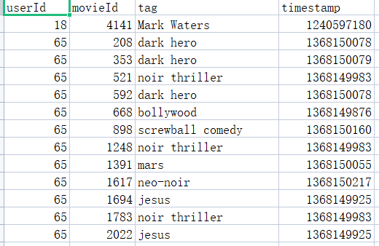
ML-20m
用户对电影的评价包含在文件tags.csv中。userId,movieId,tag,timestamp，格式如下：
userId：用户id
movieid：电影id
tag：用户对电影的简评，为一个单词或一个短语
timestap：时间戳

Slide 10
ML-20m
数值统计：
user | item | interaction
138493 | 27278 | 20,000,263

Slide 11
Amazon-Book(2014)
该数据集包含来自亚马逊的产品评论和元数据，包括 1996 年 5 月至 2014 年 7 月的 1.428 亿条评论。
该数据集包括评论（评分、文本、帮助投票）、产品元数据（描述、类别信息、价格、品牌和图像特征）和链接（也查看/还购买了图表）。
其中常用的为 Amazon-Book
https://nijianmo.github.io/amazon/index.html

Slide 12
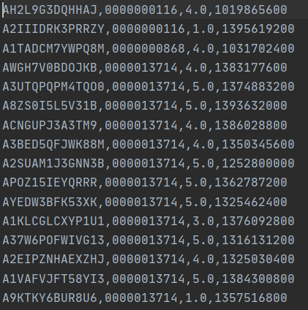
Amazon-Book
ratings_Books.csv。格式如下：
userId：用户id
itemid：书本id
评分：用户对书本评分
时间戳：打分时间

Slide 13
Amazon-Book
数值统计：
user | item | interaction
8026324 | 2330066 | 22507155

Slide 14
LFM-1b
由超过120000名Last.fm用户创建的超过10亿个音乐收听事件的LFM-1b数据集。该数据集主要用于音乐信息检索和推荐的基准测试。
http://www.cp.jku.at/datasets/LFM-1b/

Slide 15
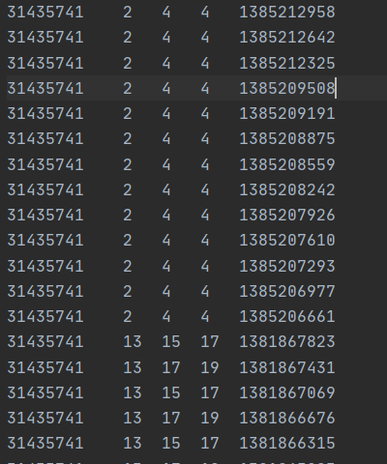
LFM-1b
LFM-1b LEs.txt，描述了交互信息，交互记录为用户的听歌记录。格式如下：
user-id：用户id
artist-id：艺术家id
album-id：专辑id
track-id：单曲id
timestamp：时间戳

Slide 16
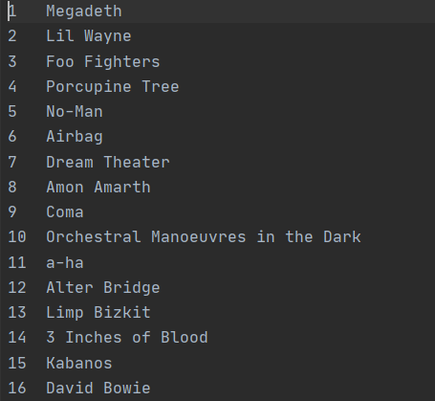
LFM-1b
LFM-1b artists.txt，描述了artist的基本信息。格式如下：
artist-id：id
artist-name：名字

Slide 17
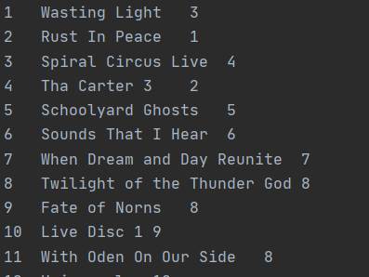
LFM-1b
LFM-1b albums.txt，描述了专辑的基本信息。格式如下：
album-id：专辑id
album-name：专辑名
artist-id：艺术家id

Slide 18
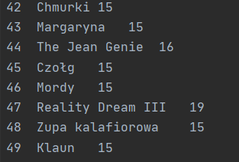
LFM-1b
LFM-1b tracks.txt，描述了歌曲的基本信息。格式如下：
track-id：单曲id
track-name：单曲名
artist-id：艺术家id

Slide 19
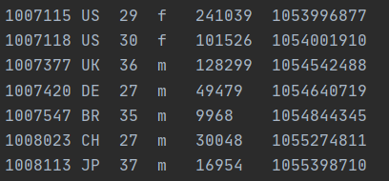
LFM-1b
LFM-1b users.txt，描述了用户的基本信息。格式如下：
userId：用户id
country：用户国籍
age：年龄
gender：性别
playcount：用户音乐播放次数
registered timestamp：注册时间

Slide 20
LFM-1b
Users | Artists | Albums | Tracks | Listening events
120,322 | 3,190,371 | 15,991,038 | 32,291,134 | 1,088,161,692

Slide 21
Book Crossing
Book-Crossings是由Cai-Nicolas Ziegler根据 bookcrossing.com 的数据编写的图书评分数据集。 它包含90000个用户的270000本书的110万个评分。评分范围从1到10，包括显式和隐式的评分。Book-Crossings数据集是最不密集的数据集之一，也是具有明确评分的最不密集的数据集。
http://www2.informatik.uni-freiburg.de/~cziegler/BX/

Slide 22
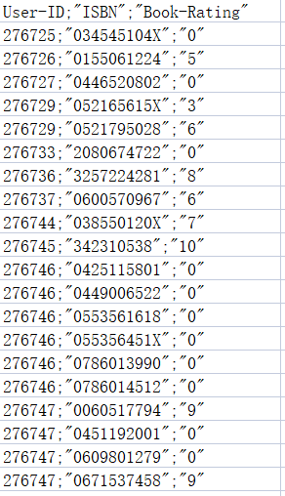
Book Crossing
BX-Book-Ratings描述了交互信息。格式如下：
userid：用户id
ISBN：书号
rating：得分 显性评分：1-10 隐性评分：0

Slide 23
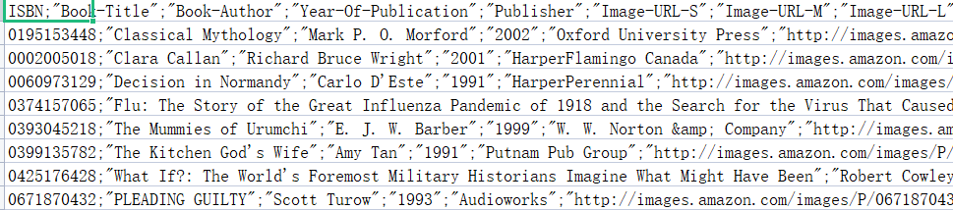
Book Crossing
BX-Books.csv描述了图书的基本信息。格式如下：
ISBN：书号
Book-Title：书名
Book-Author：作者
Year-Of-Publication：出版时间
Publisher：出版商
image：图片链接

Slide 24
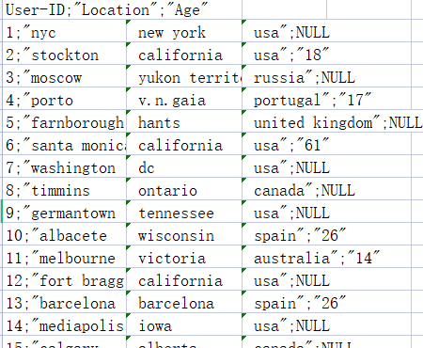
Book Crossing
BX-Users.csv描述了用户的基本信息。格式如下：
user-id：用户id
location：地区
age：年龄
(注：存在空值null)

Slide 25
Book Crossing
user | item | interaction
278858 | 271379 | 1149780

Slide 26
Yelp
Yelp是美国著名商户点评网站，囊括各地餐馆、购物中心、酒店、旅游等领域的商户，用户可以在Yelp网站中给商户打分，提交评论，交流购物体验等，类似于国内的大众点评。
Yelp Open Dataset是Yelp业务、评论和用户数据的子集，用于个人、教育和学术目的。Yelp公开数据集以JSON格式提供。
https://www.yelp.com/dataset
https://www.kaggle.com/datasets/yelp-dataset/yelp-dataset

Slide 27
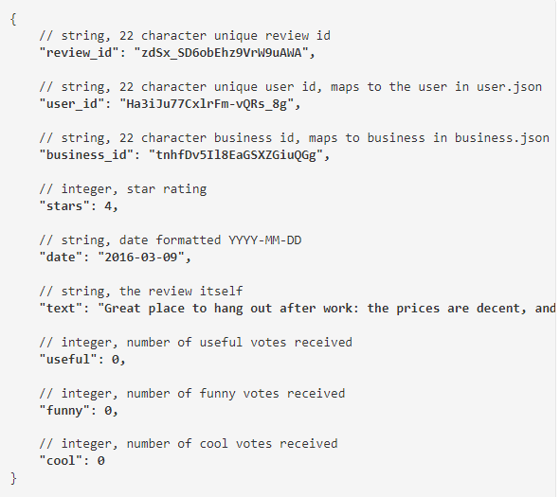
Yelp
review.json交互信息文件。

Slide 28
Yelp
business_id: 商家id
item_name: 商家名字
address：地址
city: 城市
state: 所在州
postal_code:邮政编码
latitude:纬度
longitude: 经度
item_stars: 店家星级.
item_review_count: 评价数.
is_open: 0 or 1 for closed or open
attributes：店家相关属性
categories: 店家类型
hours：开业时间
business.json：item信息文件。

Slide 29
Yelp
user_id: 用户id.
user_name: 用户名.
user_review_count:用户历史评论数
yelping_since: 注册时间
user_useful: 点赞数
user_funny: 点赞数.
user_cool: 点赞数
elite: the years the user was elite.
fans: 粉丝数
average_stars: 每条评论的评价打分.
compliment_hot: number of hot compliments received by the user
compliment_more: number of more compliments received by the user
compliment_profile: number of profile compliments received by the user
compliment_cute: number of cute compliments received by the user
compliment_list: number of list compliments received by the user
compliment_note: number of note compliments received by the user
compliment_plain: number of plain compliments received by the user
compliment_cool: number of cool compliments received by the user
compliment_funny: number of funny compliments received by the user
compliment_writer: number of writer compliments received by the user
compliment_photos: number of photo compliments received by the user
user.json：用户信息文件。

Slide 30
Yelp
user | item | interaction
1987897 | 150346 | 6990280

Slide 31
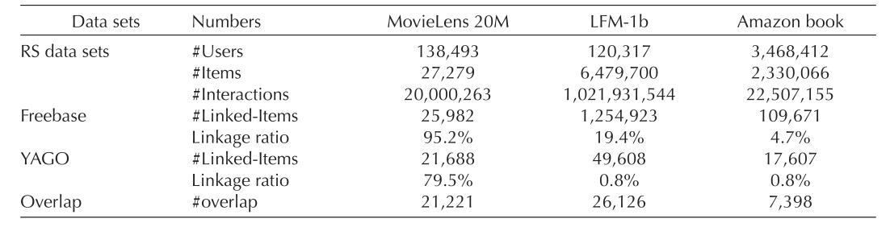
KB4Rec
提供了movielen-20M，LFM-1b，Amazon book三个数据集中item和Freebase图谱中entity对应的文件。
方便直接从图谱中获取信息

